Slide 1
试用期述职
医疗&教培业务部
业务分析：黄文武（2025.8.7入职）

Slide 2
00
01
02
03
自我
介绍
工作
概述
重点
工作
思考
规划

Slide 3
自我介绍
基础信息
姓名：黄文武
出生年月：1998.6
工作经历
岗位信息
岗位：业务分析
高德：2025.8.7～至今
HRG：连柏
主管：丝路
师姐：孙丽（飘有）
毕业日期：2022.6
毕业院校：华中师范大学
学历：硕士
专业：应用统计学
同花顺：2022.7~2025.7

Slide 4
1
工作概述

Slide 5
工作概述
9月（入职2月）
10月-至今（入职3月+）
8月（入职1月）
夯实基础、快速学习
工作内容：
通过取数需求任务、简单的看板需求，总结整理新签、存量等业务使用的常用表和注意事项；
快速熟悉工作并胜任岗位，与业务方建立积极沟通合作关系：完成品广看板建设（一期）、广告新签消耗数据看板；
提升成长、解决问题
工作内容：
快速熟悉运维收入模式，完成运维数据体系建设，实现消耗异动监测
年费政策红包方案测算
SKA数据看板、荣誉激励看板、教培区域播报搭建等
日常维护
专项分析、输出价值
工作内容：
新签运维业务数据底层建设，完成数据建模（数据表设计、数据开发）；
医疗大区架构拆分方案
品广专项建设（看板、分析、意向）
经营分析，输出新签业务问题，反馈业务BP推动解决
个人成长：
工具技能：熟悉FBI、DataWorks等平台的使用方法
业务知识：了解业务商业模式及组织架构
个人成长：
业务建模：熟悉业务，能进行数学建模
协调沟通：高效对接业务方，评估需求合理性和紧急重要度
个人成长：
业务探索：能够深入业务，挖掘业务风险
协调沟通：协同中台同学，驱动业务、指导业务
快速熟悉工作
掌握工作技巧
锻炼分析思维
提升工作效率
专题分析能力
工作价值体现

Slide 6
2
重点工作
Notes:
第二部分是我的工作框架和重点工作。

Slide 7
工作框架
增长模型
收入
数据指标体系
顶层业务监测看板
签约数据指标体系
运维数据指标体系
目标管理
目标制定
过程追踪
月会复盘
年费
加法模型
漏斗模型
目标管理：
拆解业务目标，梳理业务增长模型，构建数据指标体系，得到可落的各级子指标及其数量关系
品广
年费(新)
拜访
意向
转化
品广
签约
效果
年费(续)
异动监测：
针对核心指标，实现自波动告警功能
指标监控
数据分析&定位问题&机会挖掘（维度下钻）
定位归因
业务反馈
数据中台
效果广告
签约年费
品牌广告
行业维度
一级行业
二级行业
类目&品牌
重点类目
品牌（PID）
销售因素
架构调整
维度下钻：
根据指标波动，能实现维度下钻，给出指标波动贡献度
数仓
建设
竟品因素
政策调整
架构维度
大区
区域
小组
城市维度
省份
城市&区域
流量因素
FBI
归因：
根据维度下钻定位到的问题进一步跟进业务问题，找到影响指标波动或则达不成的业务问题
广告策略
绩效政策
数据能力：
从高频分析场景中，抽取数据方法、工具的需求。开发成可复用的数据能力项，提高分析效率
数据能力
业务沉淀
数据诊断
分析挖掘
可视化
产品
异动诊断
趋势诊断
行业分析
统计分析
下钻分析
漏斗分析
看板
销售

Slide 8
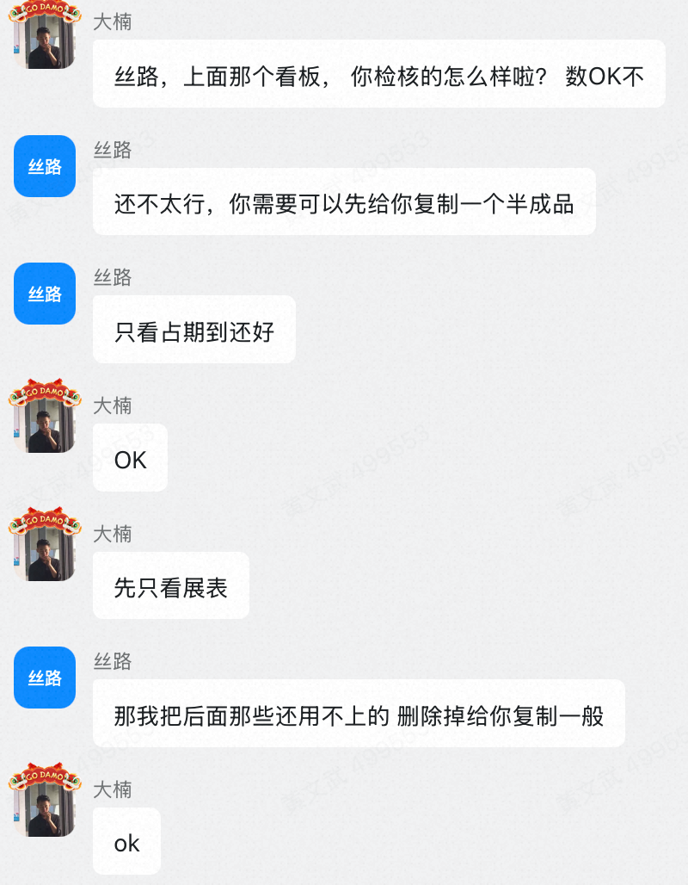
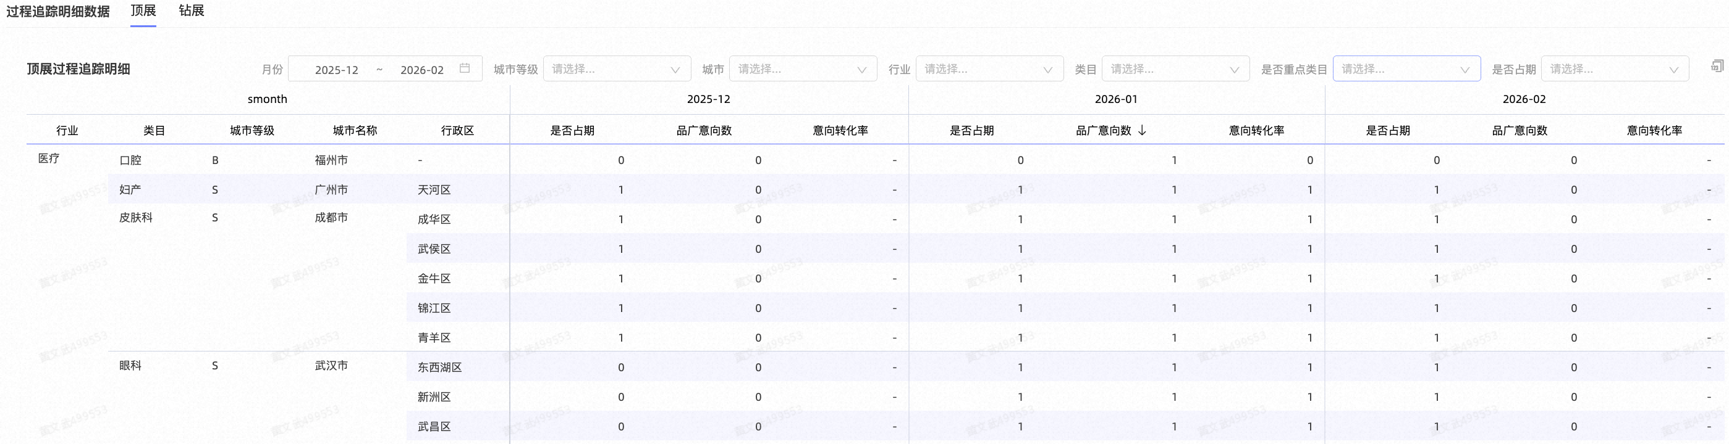
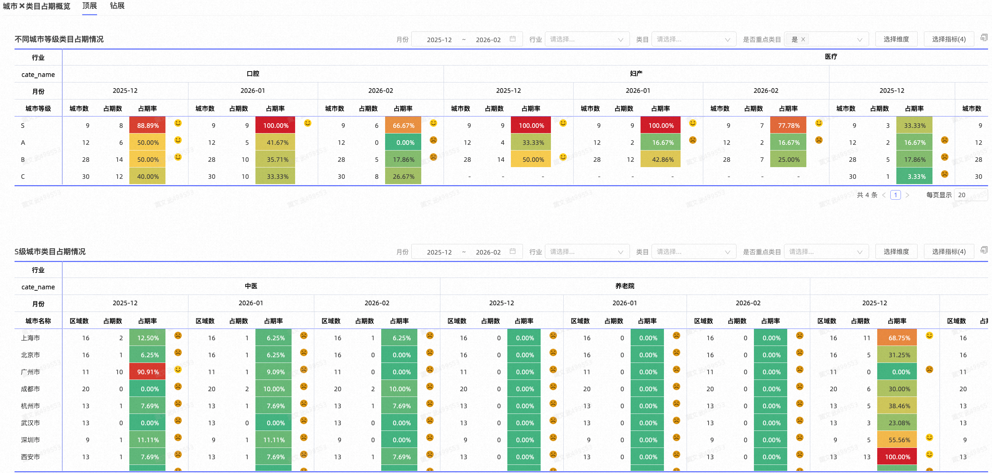
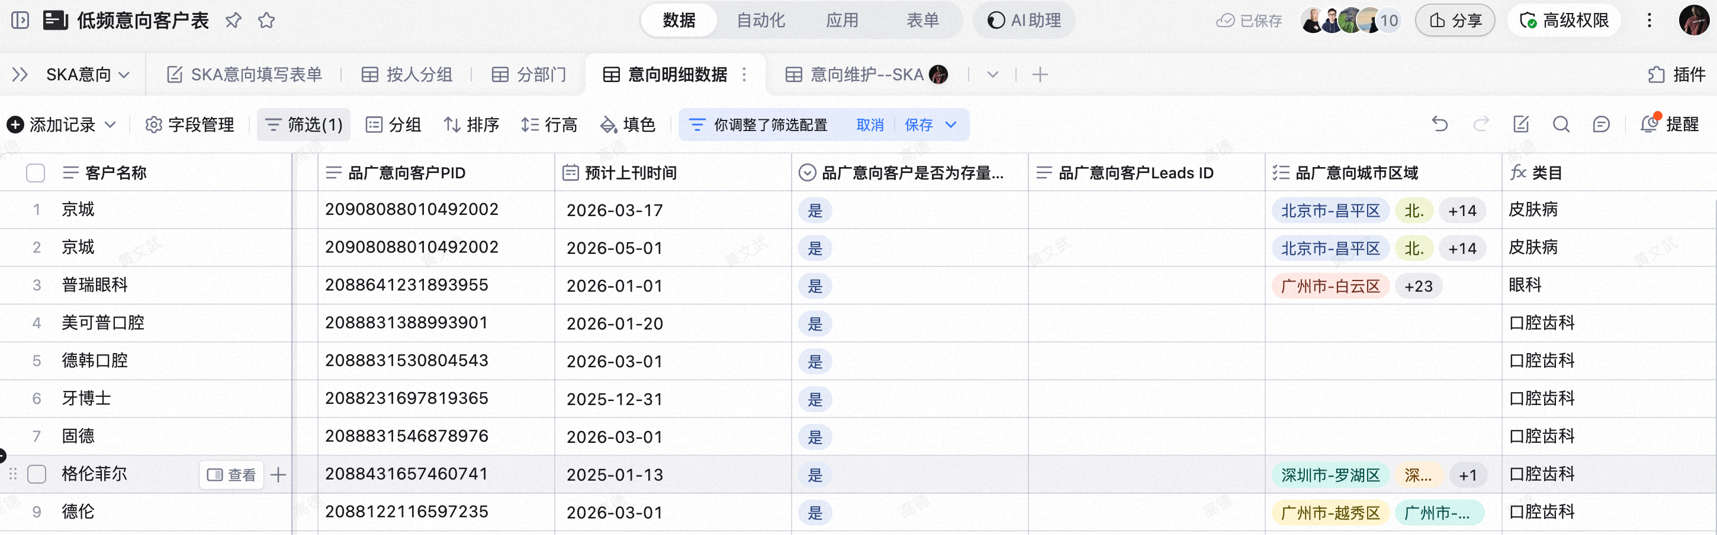
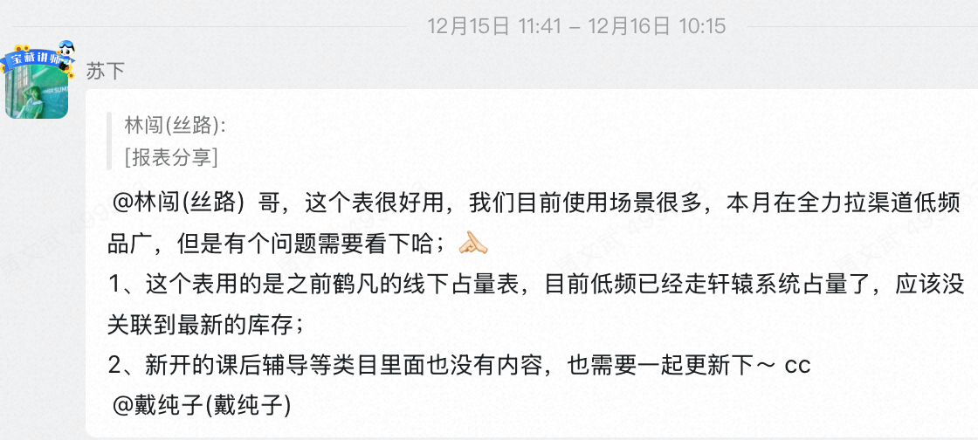
重点工作一：品牌广告数据建设
项目背景：
品广售卖缺少数据辅助，协助业务端优化售卖产品，包括售卖空间规划、售卖机会挖掘及售卖过程追踪，为品牌广告售卖提供精准数据支持
品牌广告全量上线后，缺乏对商家效果的深度数据分析，导致业务端难以评估广告资源的实际价值及优化方向。
主要工作：
品广数据看板：产品&团队计收、占期金额数据，细化至城市&类目占期情况，提供作业方向机会
制定品广意向回收表，建立售卖全流程数据追踪机制，实时监控小二作业效率与成果。
亮点：从数据展示->机会挖掘->过程追踪->高频、渠道复用-->工作方法论复用到新签
行业✖️城市占期
意向过程追踪
看板复用

Slide 9
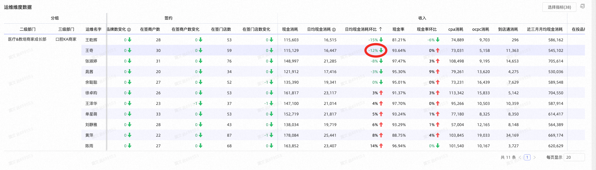
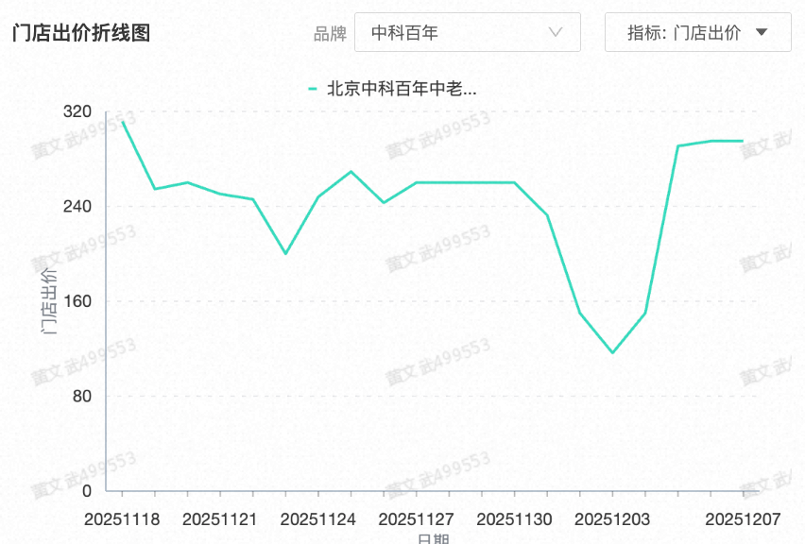
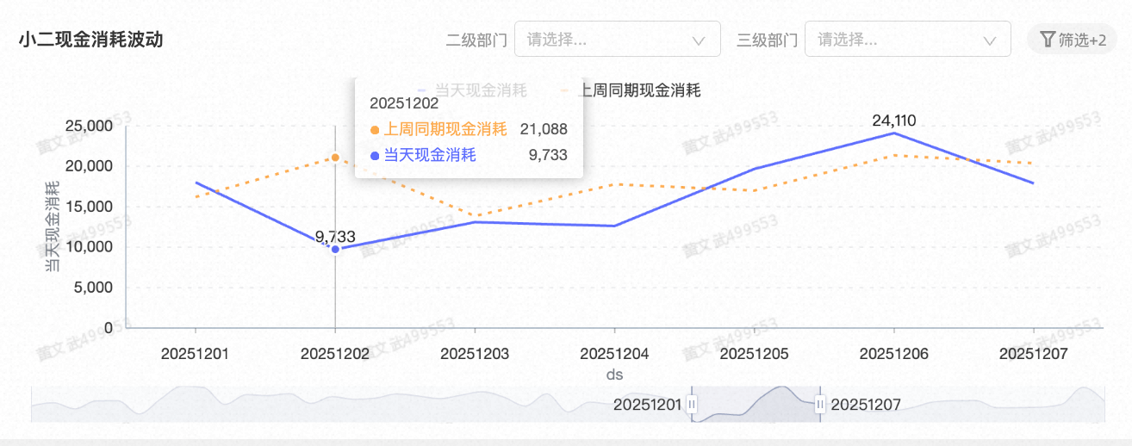
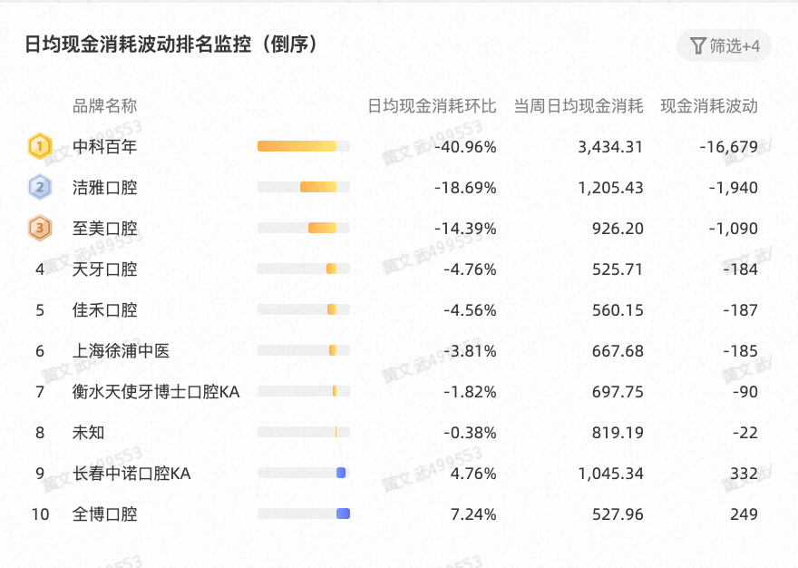
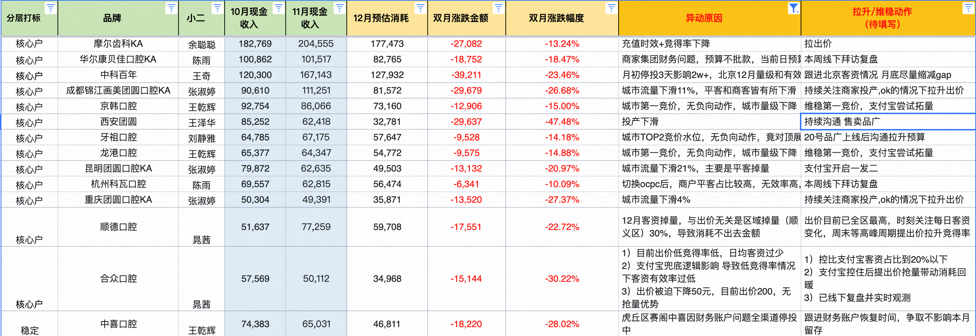
重点工作二：运维数据体系建设
项目背景：运维团队缺少消耗数据支持，无法定位二级团队、人、品牌、户的消耗波动情况，需要数据监控看板及时发现问题
主要工作：搭建运维数据指标体系，包括底层数据建模、看板搭建、异动监测模块等
亮点：不仅仅是简单的看板呈现，能实现维度下钻与问题归因（人->品牌->户->门店->归因）
发现问题：王齐现金消耗环比下降12%
业务归因：12月初停投3天，门店出价下滑
业务动作：跟进北京客资
问题定位：中科百年下降41%导致整体下降

Slide 10
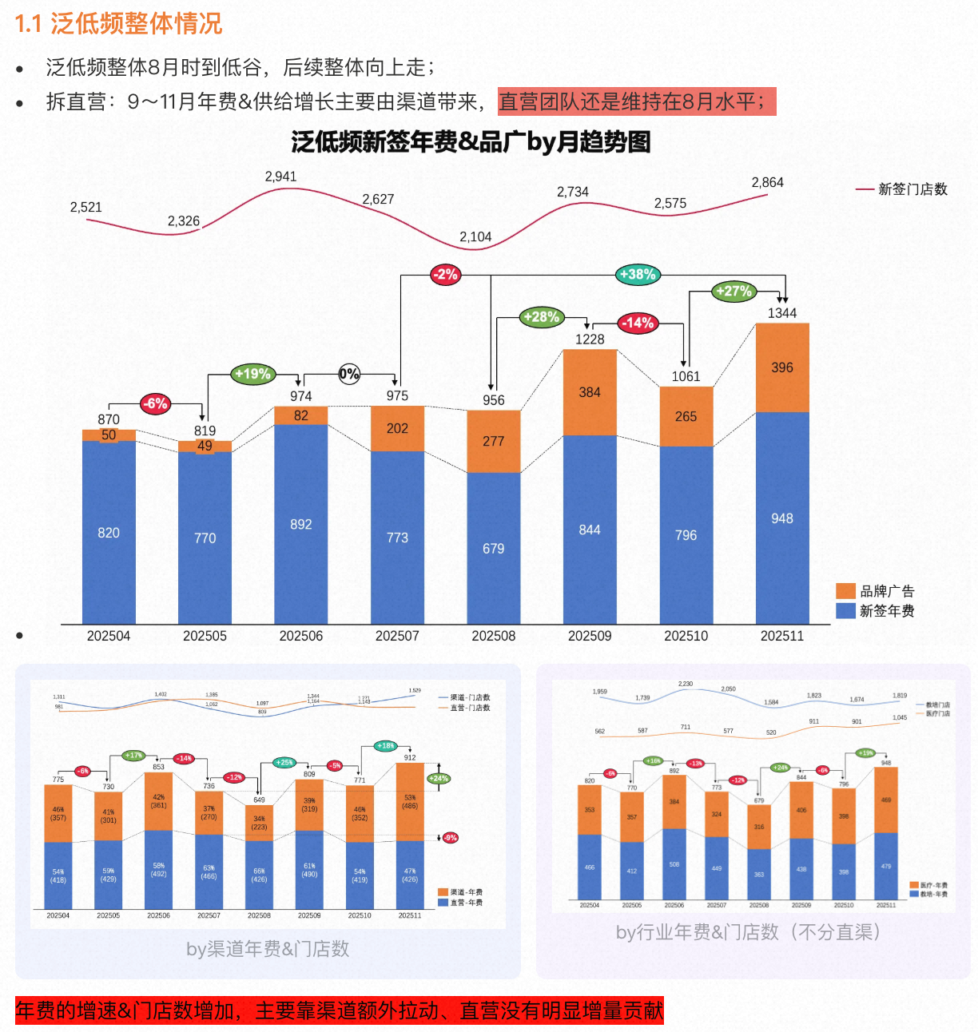
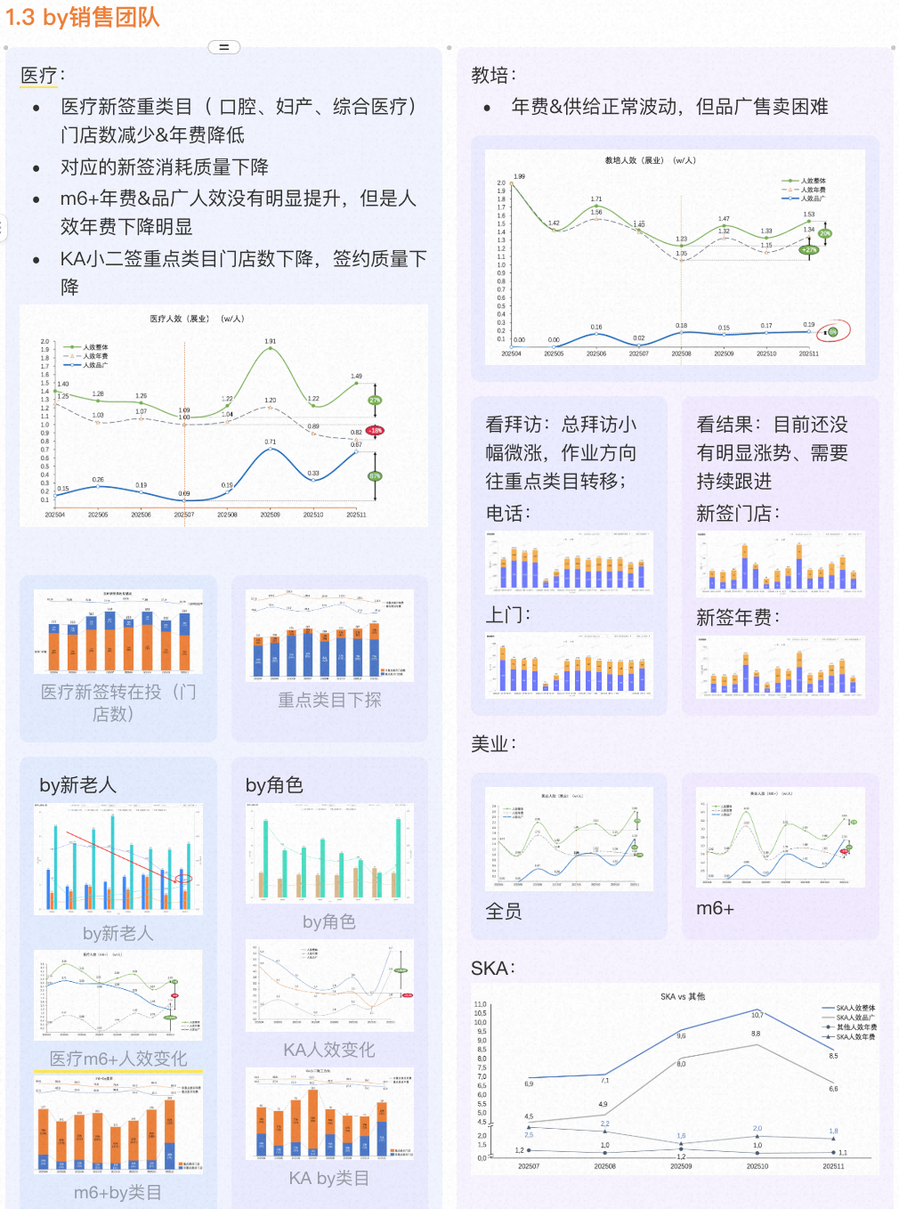
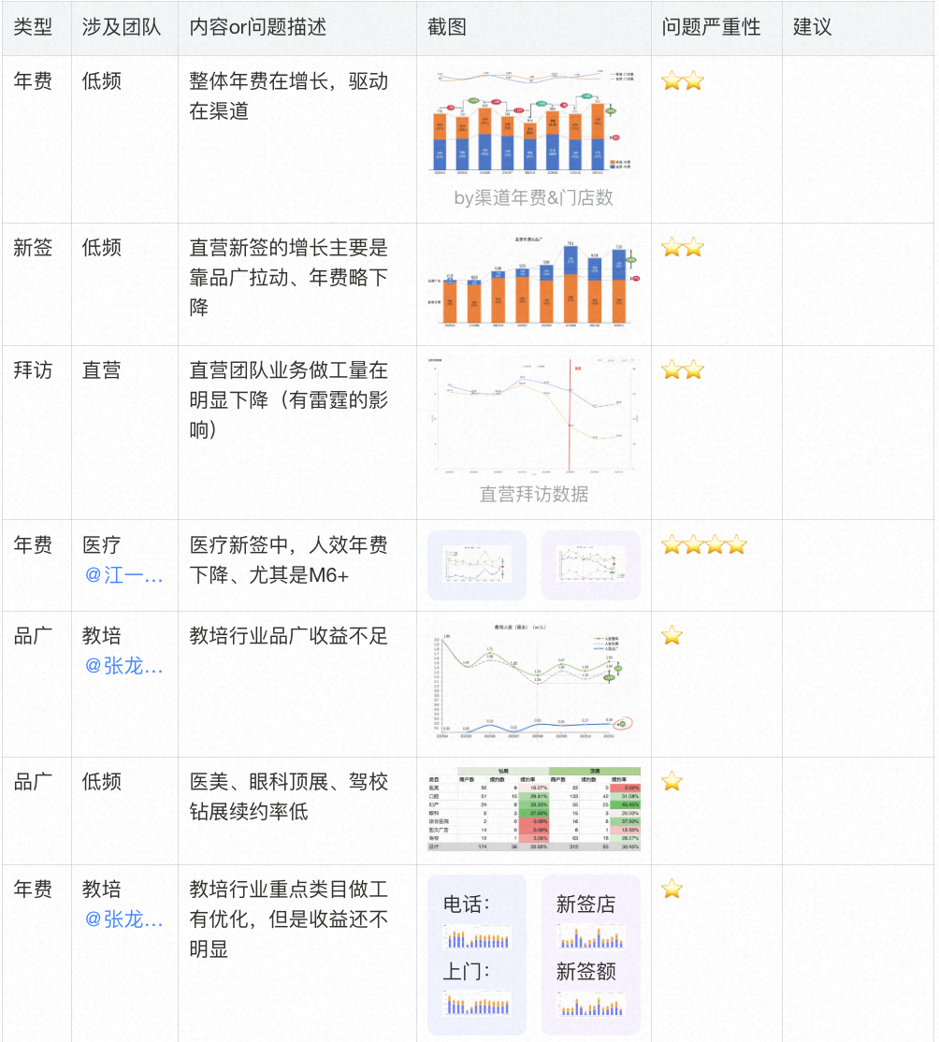
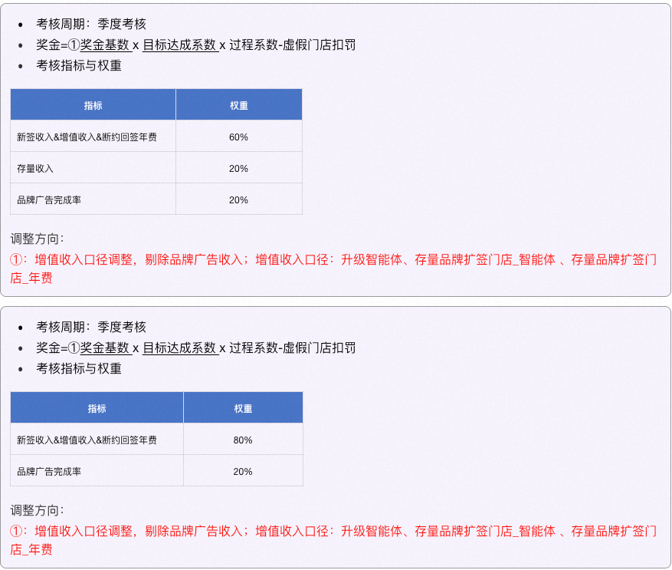
重点工作三：经营分析
项目背景：各业务团队追求目标达成情况，没有关注到达成过程中产生的风险点，需要通过经营分析来协助业务定位问题和指导业务走向
主要工作：从低频整体收入出发，在团队、新老人、角色等维度进行下钻分析，找到不同团队存在的风险点
亮点：业务分析->风险点定位->BP同步->绩效策略调整->持续数据监控
业务分析，问题定位
风险点输出
绩效策略调整

Slide 11
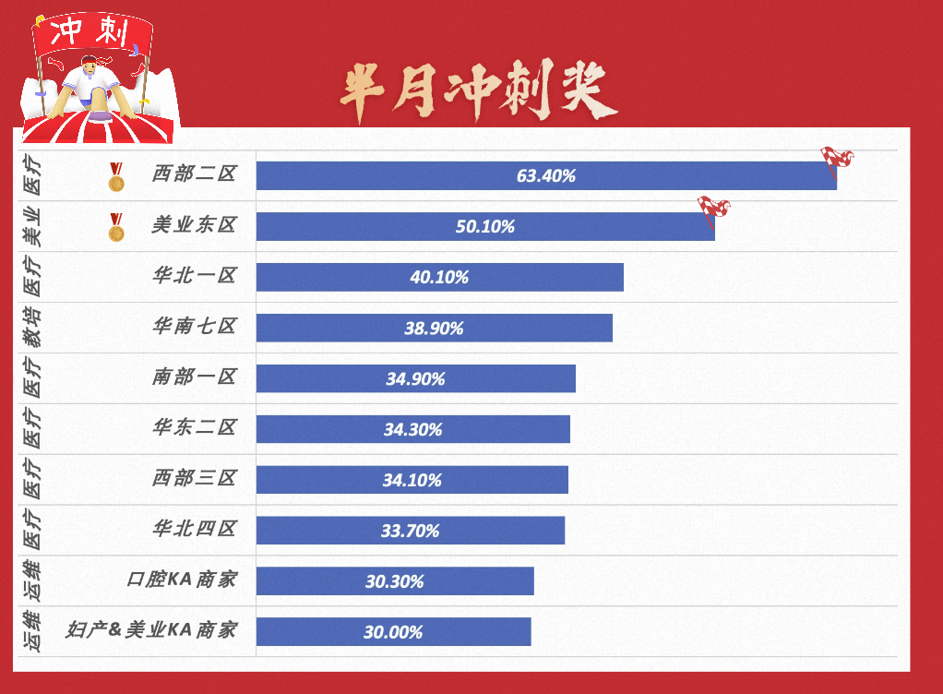
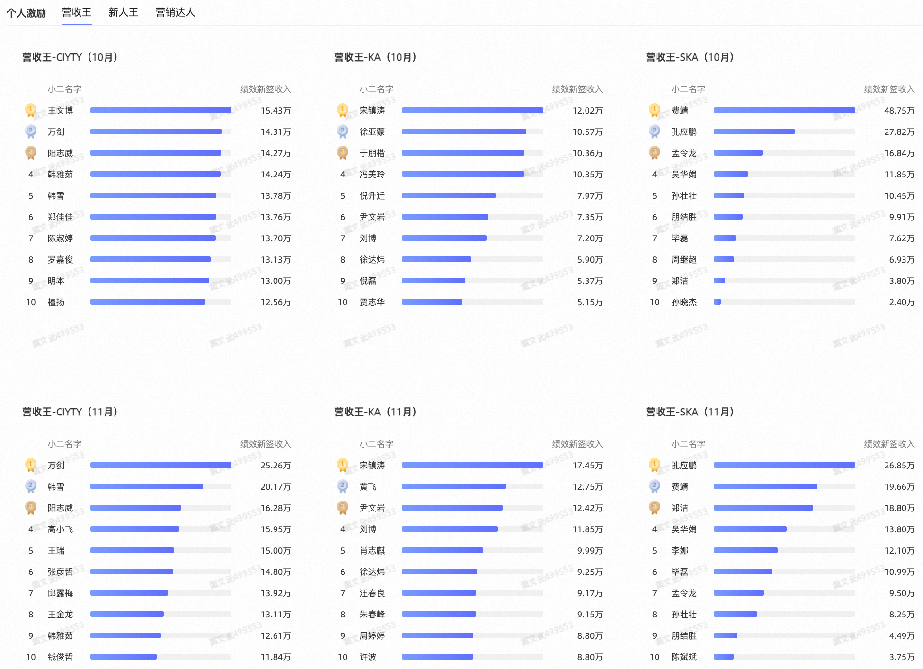
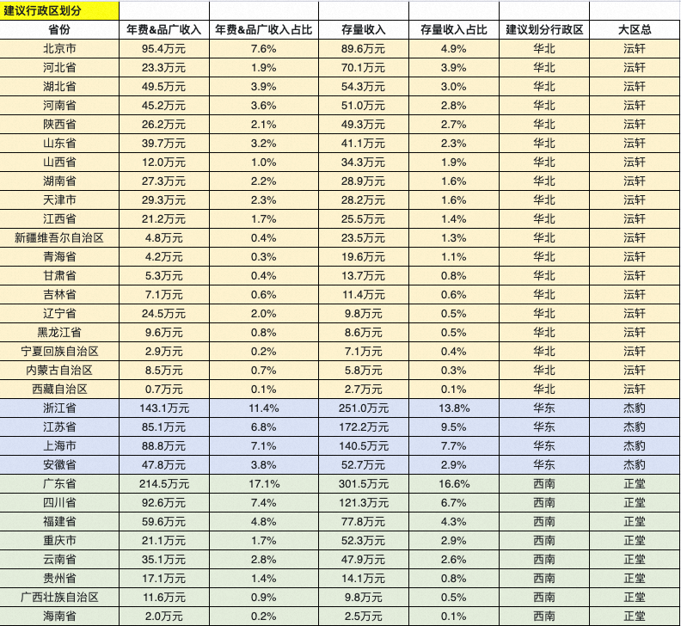
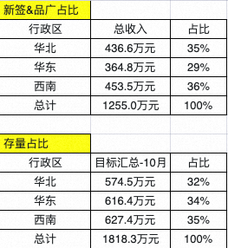
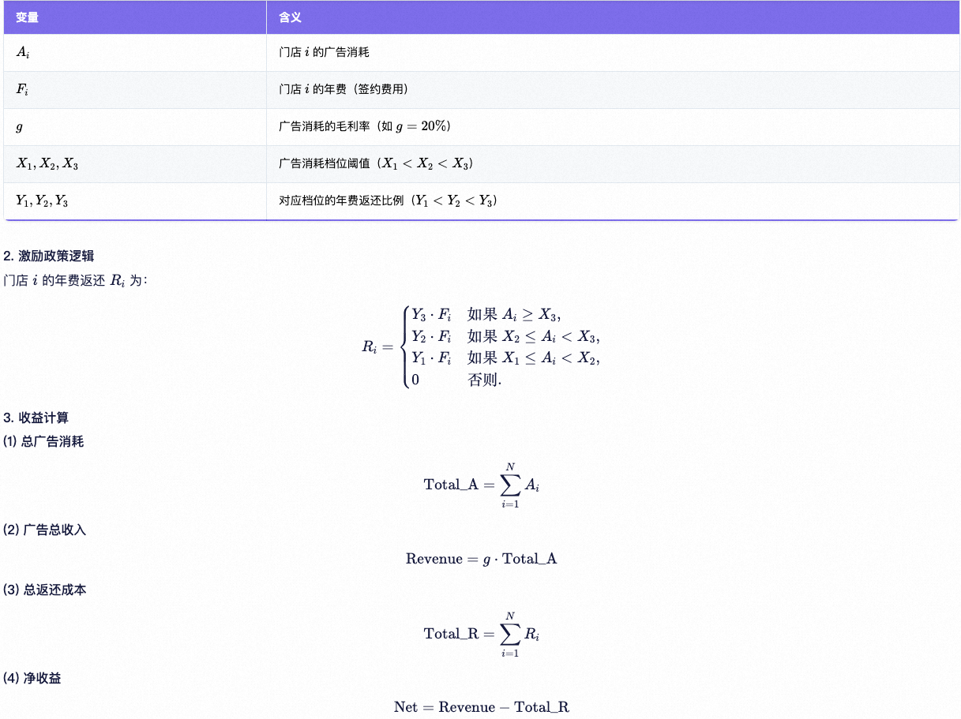
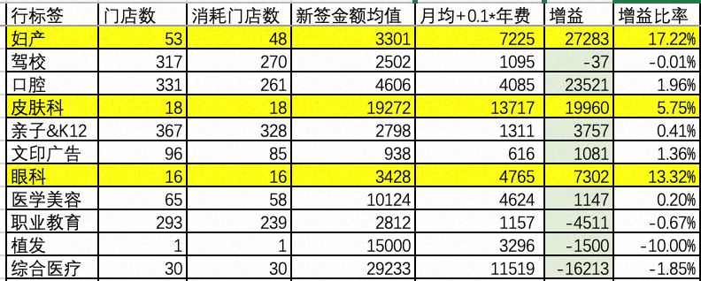
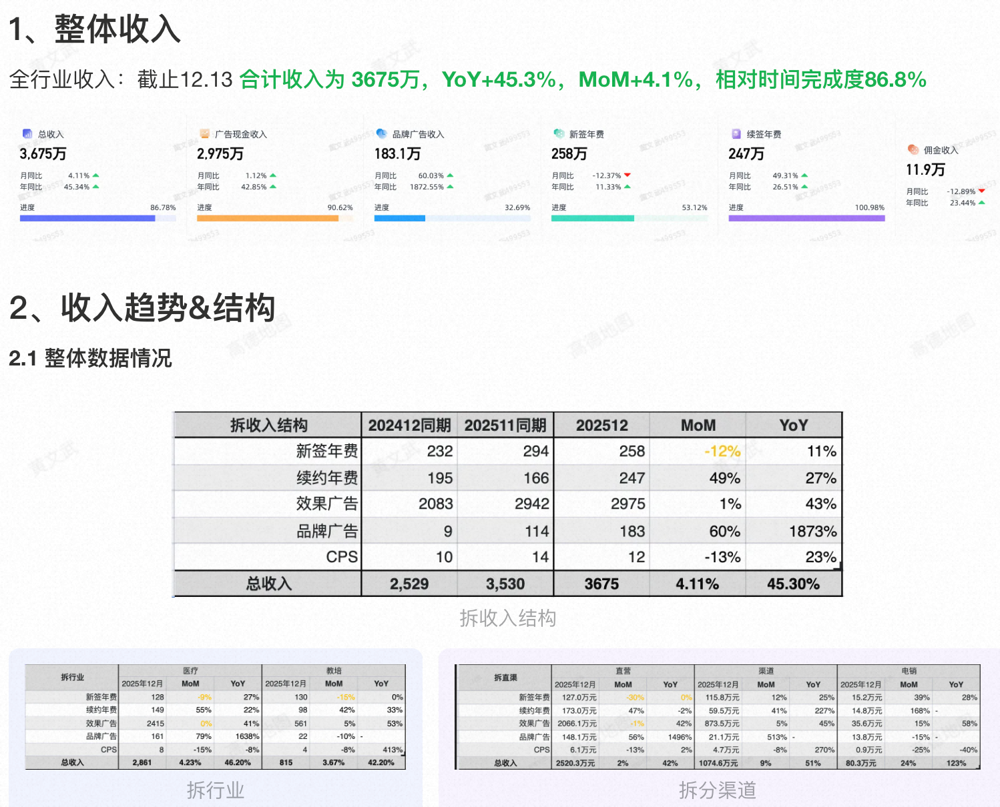
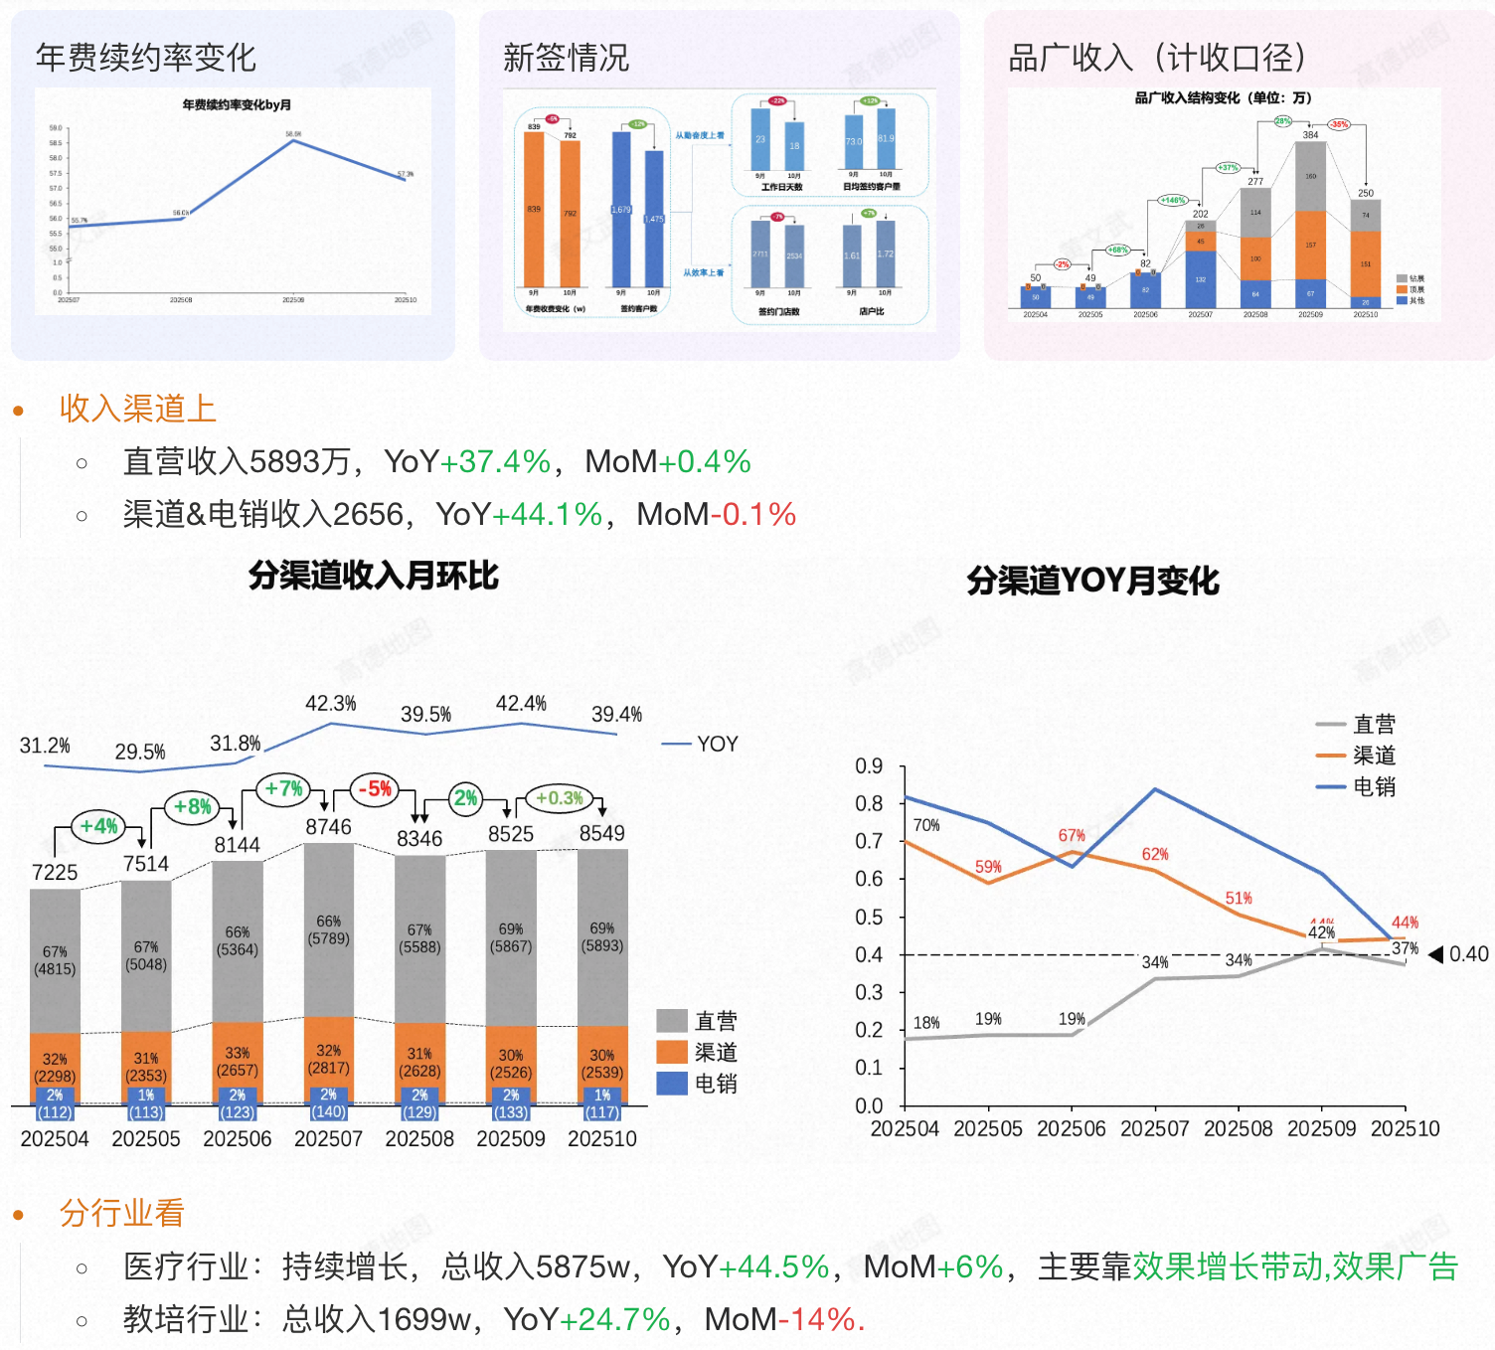
其他工作内容
荣誉激励数据支持
3. 医疗划分架构方案
产出：激励播报&数据看板
产出：医疗大区划分架构方案
2.年费政策红包方案测算
4. 双周报/月报输出
产出：年费政策红包数学模型&测算结果
产出：双周报数据模块输出，包括数据趋势&问题归因

Slide 12
3
思考规划

Slide 13
BI的定位&工作：
懂
商
业
顶层
决策&规划&战略方向
推动数据驱动工作文化
鼓励团队基于数据决策
揭示隐藏商业机会
协助团队业务完成
数据驱动
业务策略
业务团队
助
业
务
策略输出的输出方
问题&风险的发现方
业务洞察
中台大脑
销运中台
用
数
据
数据基建
数据工具
团队内部数据的整合平台，统一数据口径。确保数据的实时性、准确性、有效性
系统化搭建有效、简洁的业务数据指标体系。协同业务监控数据、发现问题、定位问题
愿景：数据驱动业务增长

Slide 14
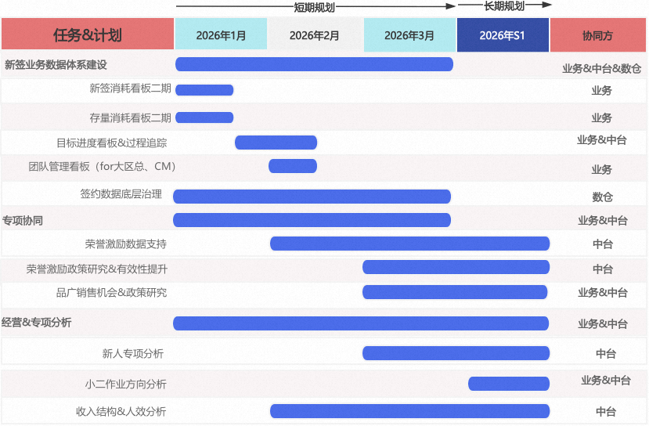
问题与规划：
问题
业务追求结果
深入业务
解决方向
未来规划
关注业务健康度&趋势
数据工作耗时
走进业务，参与业务周会复盘
完善数据基建&工具，任务合理评估排期
多维的经营分析
结构化的数据指标体系建设
直接参与到业务BP的周会工作中
Notes:
目标是什么？问题关键性和及时性，基于目的做什么，基于当前需要做什么。
待提升的点：
1）for目的
2）表达
3）业务视角
从被动到主动
从支持到影响（效率、正向）

Slide 15
THANKS

Slide 16
问题与反思：
定位
问题
解决方案
0、懂商业
1、助力业务
2、用数据
0、业务追求结果，忽视未来业务增长
1、熟悉业务商业模式，能有自己对业务的思考。但是深度和广度还不够
2、数据基建工作量较大，大多数数据相关需求和问题都会收口到BI侧，占据了主要的工作时间
0、定期经营分析，定位业务风险点，调整业务策略
1、多参与业务内部的会议，多和业务同学进行交流，发现他们难点，并给出数据的解决方案
2、和业务BP建立合理的排期规则，评估任务的重要紧急程度，挤压出时间做更有价值的工作

Slide 17
未来规划：
工作方向
完善的数据工具
持续的策略输出

Slide 18
4
未来规划

